Slide 1
第七章 外存与I/O设备
外围设备概述
外存储器
输出设备（显示设备、打印设备等）
输入设备（键盘、鼠标、麦克风等）

Slide 2
外围设备概述
外围设备的一般功能：
在计算机和其他机器之间，以及计算机与用户之间提供联系。
外围设备的基本组成：
存储介质：具有保存信息的物理特征（例如，磁盘） 。
驱动装置：用于移动存储介质（例如，磁盘设备中用于转动磁盘并进行定位）。
控制电路：向存储介质发送数据或从存储介质接受数据（例如，磁盘读出时，控制电路把盘上用磁化元形式表示的信息转换成计算机所需要的电信号）。

Slide 3
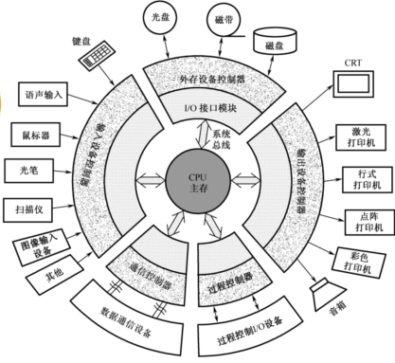
外围设备的分类

Slide 4
外存储器
一、磁盘存储设备及发展
二、磁带存储器
三、光盘存储器

Slide 5
外存储器
常见的外存储器有磁盘、磁带、光盘等
特点：
大都采用磁性和光学材料制成。
与内存相比，容量大，价格低，速度慢。
在断电的情况下可以长期保存信息，所以称为永久性存储器。
一般为顺序存取的存储器，即访问所需时间 与数据所在的地址相关。

Slide 6
一、磁盘存储器
磁盘分为软磁盘存储器和硬磁盘存储器。
磁盘特点：
是微型计算机系统中最重要的外部存储器。
同时它又是重要的输入输出设备，它即可作为输入设备，又可作为输出设备。
磁盘属于磁表面存储设备。它的信息存储是一种电磁转换过程，它是通过磁头与磁盘片的相对运动来实现。
磁盘优点：
存储容量大，位价格低。
记录介质反复使用，信息长久保存。
属于非破坏性读出。
磁盘缺点：存取速度较慢，机械结构复杂，对工作环境要求高。

Slide 7
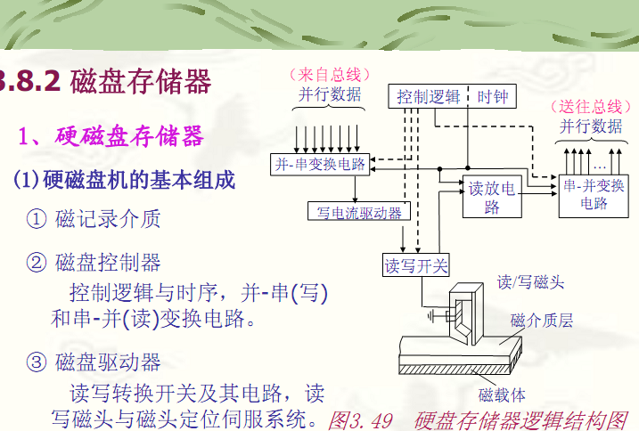

Slide 8
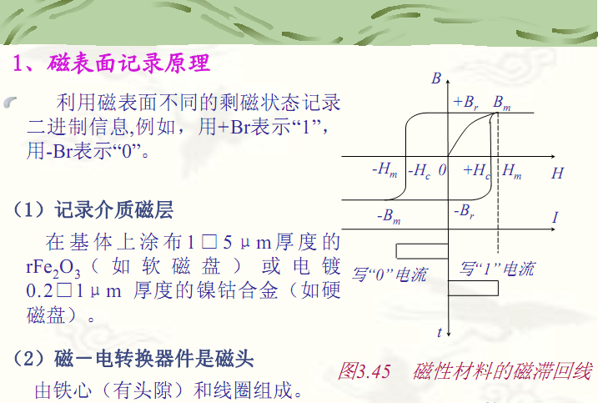

Slide 9
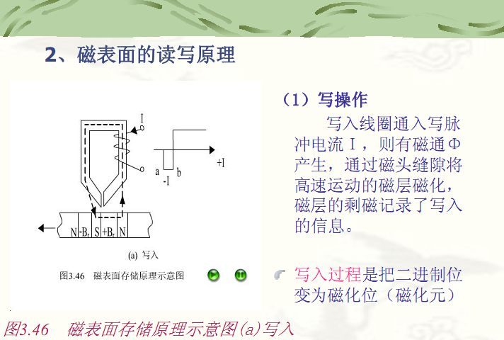

Slide 10
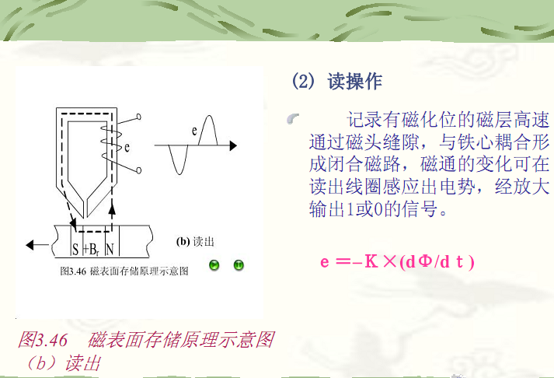

Slide 11
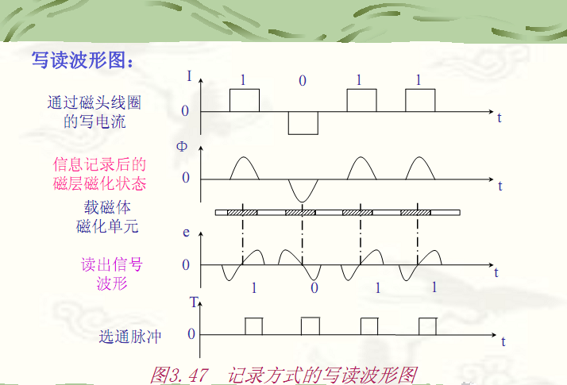

Slide 12
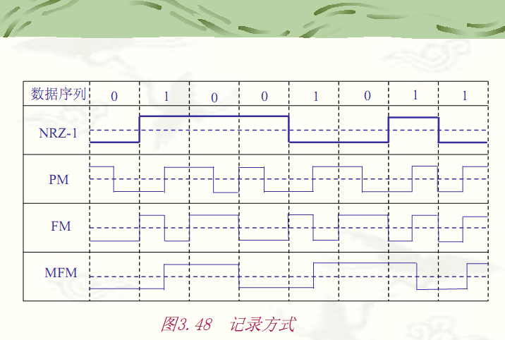

Slide 13
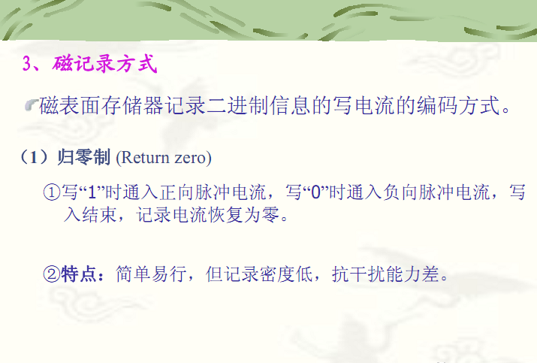

Slide 14
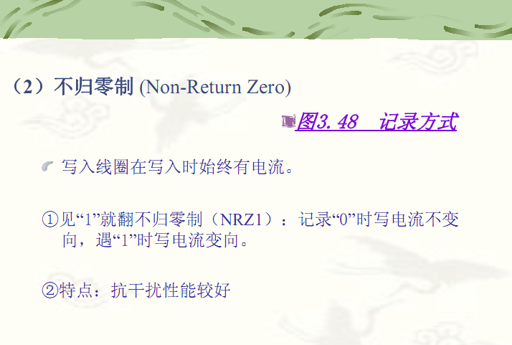

Slide 15
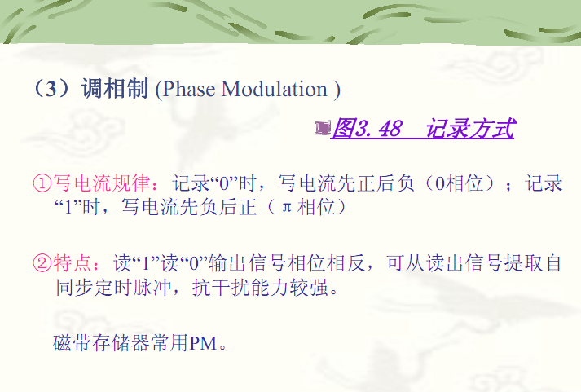

Slide 16
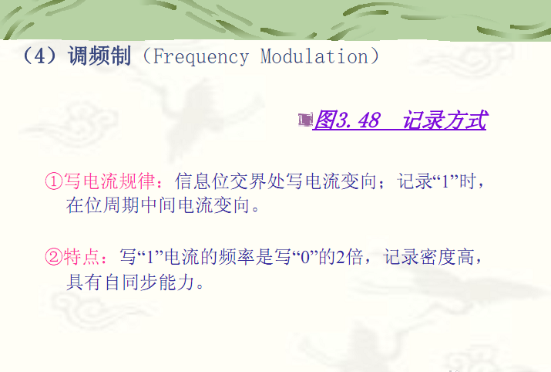

Slide 17
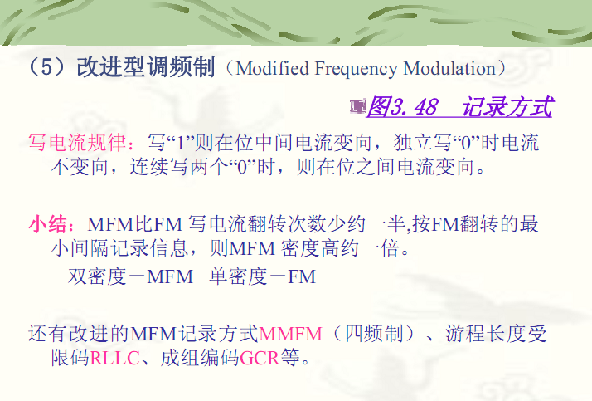

Slide 18
1、硬磁盘存储器
硬盘：也称固定盘。目前微型计算机中普遍使用了3英寸和5英寸硬盘，大都采用温盘。
温切斯特 （wenchester） 技术：将盘片和驱动器密封在外壳内，在盘片飞速旋转时，磁头靠空气垫浮在盘片上。
硬盘的特点：
优点：可靠性高，存储容量大，读写速度快，对环境要求不高。
缺点：不便于携带，且工作时应避免振动。
硬盘盘片：按柱面、磁头号和扇区的格式组织信息。
硬盘接口：用得较多的是IDE、SATA和SCSI接口。

Slide 20
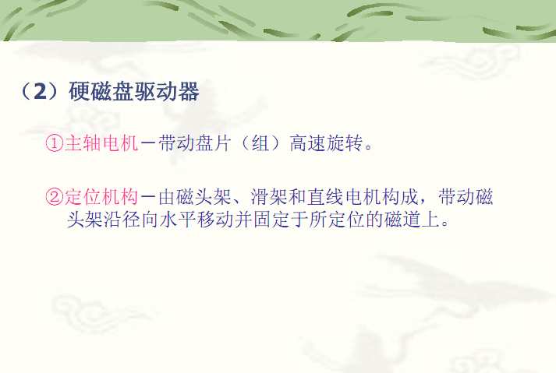
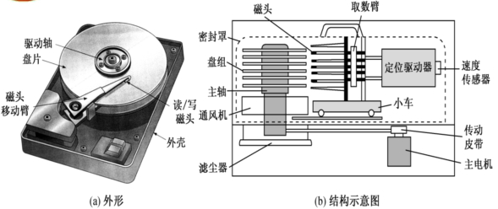

Slide 21
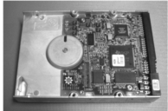
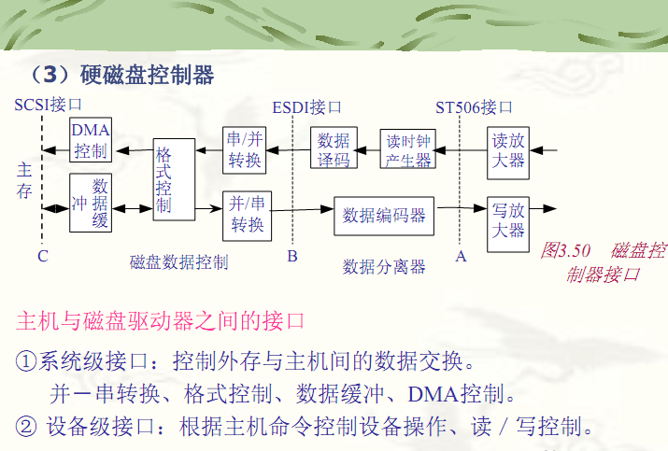

Slide 22
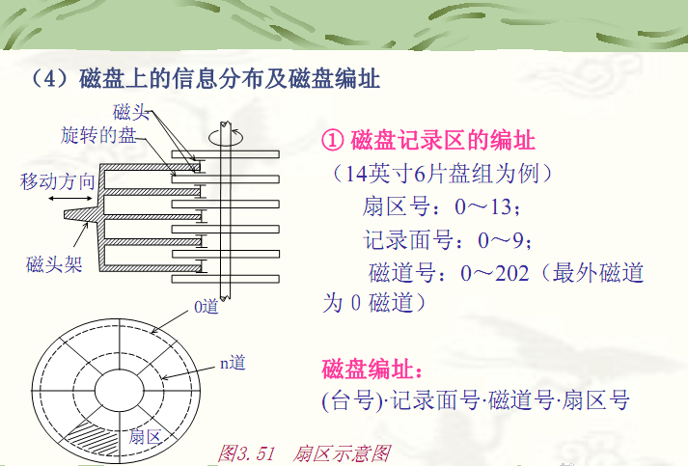

Slide 23
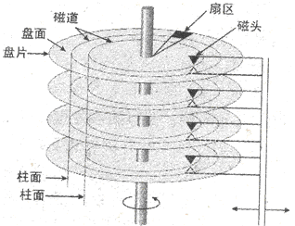
1、硬磁盘存储器
柱面由一组盘片的同一磁道在纵向上所形成的同心圆构成。
每一个记录面上均有一个磁头，所有记录面上的磁头均固定在步进电机上。

Slide 24
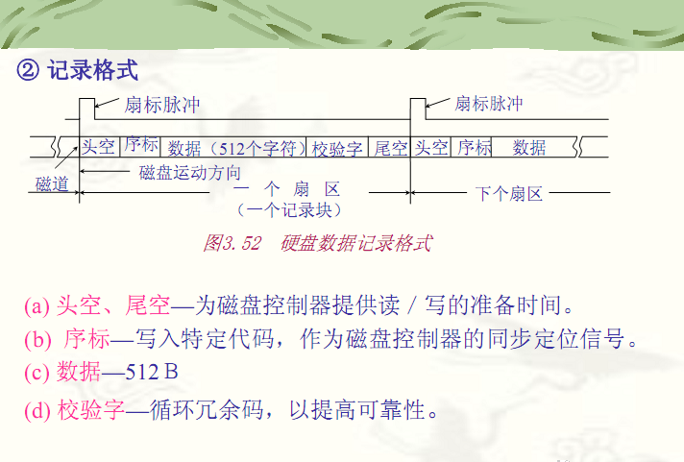

Slide 25
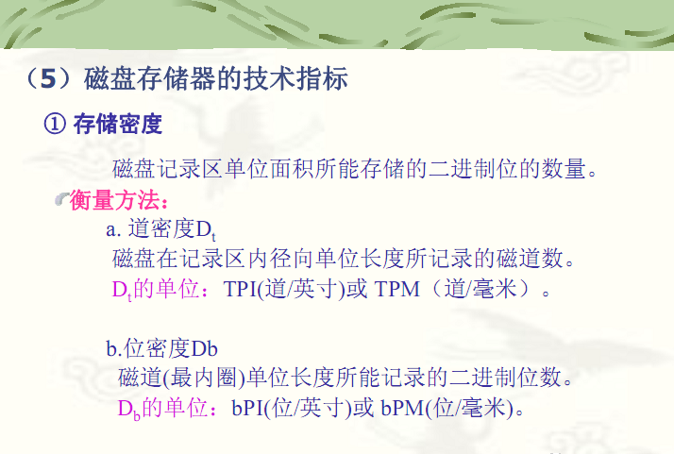

Slide 26
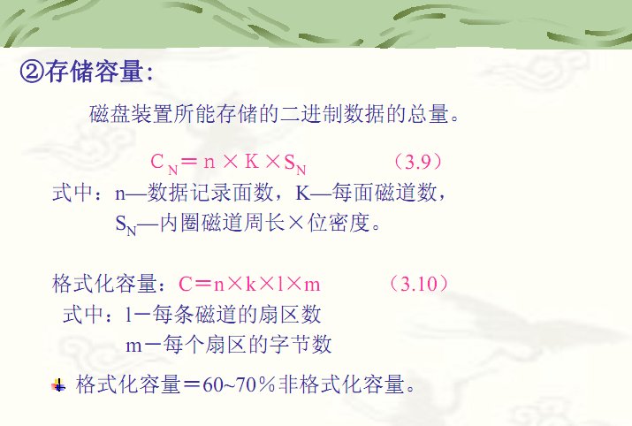

Slide 27
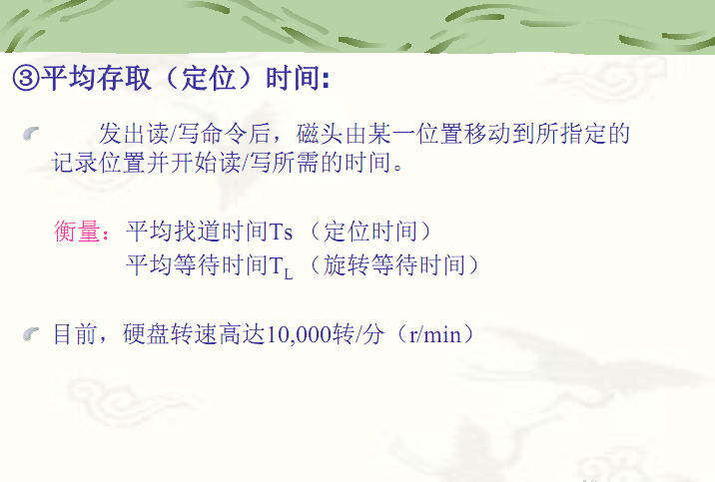

Slide 28
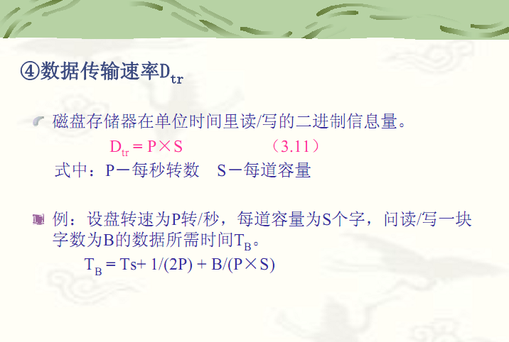

Slide 30
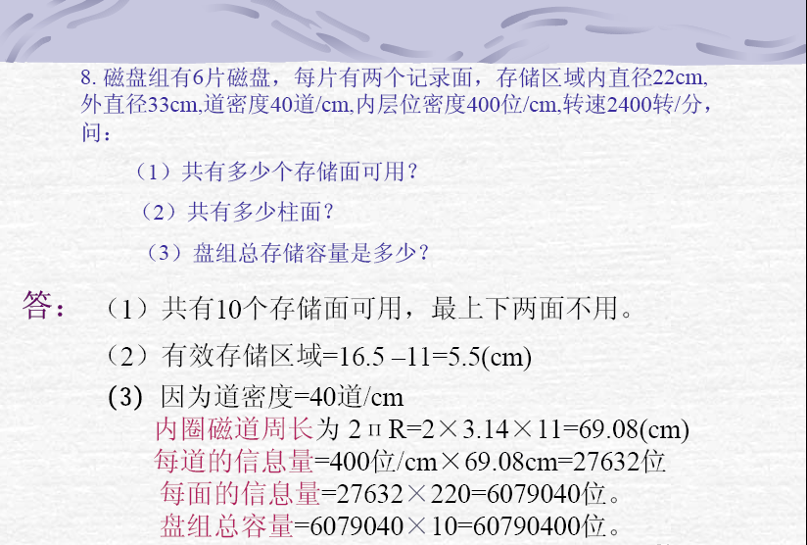

Slide 32
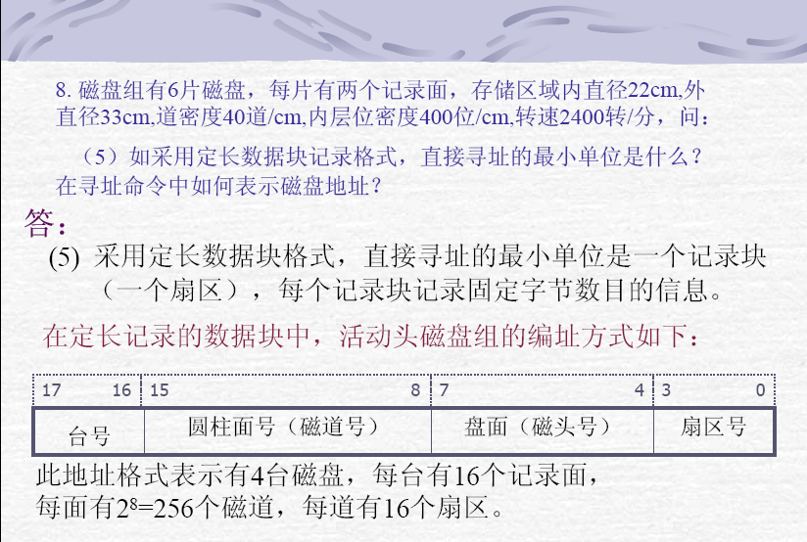

Slide 33
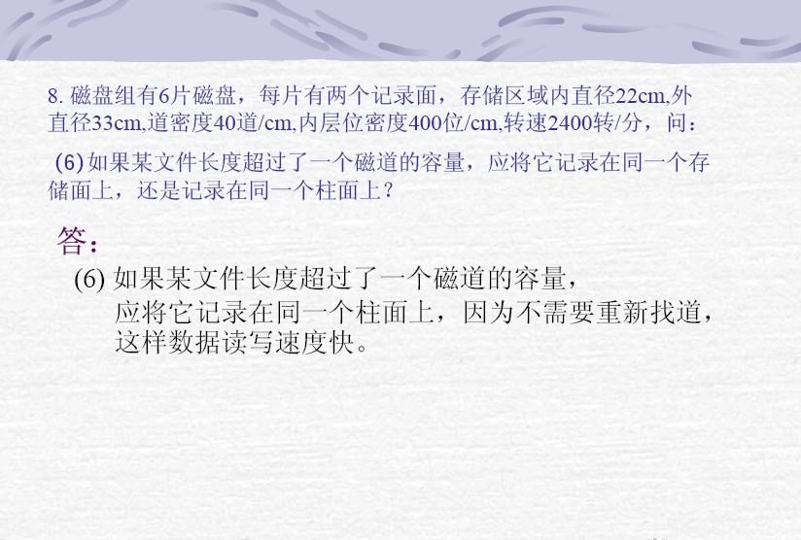

Slide 34
2、软磁盘存储器
软盘驱动器：软盘驱动器简称软驱。
软驱是数据和程序进入微机的一个门户。
现在的微机中常配置3.5英寸驱动器一个，其容量为1.44MB，盘符为“A：”。
软盘盘片：记录信息的载体，使用塑料基底。
信息的存储组织方式：是按磁道和扇区组织的
格式化：格式化就是对软磁盘划分磁道和扇区。
软盘的特点：
优点：成本低，重量轻，价格便宜，便于携带
缺点：存储容量小，且容易损坏。

Slide 35
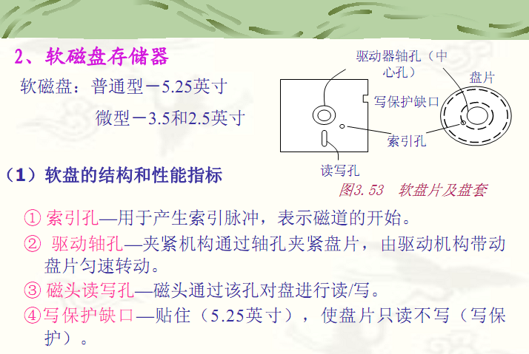

Slide 36
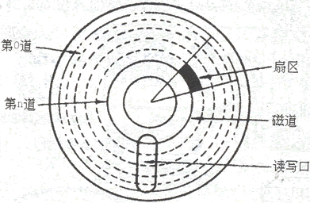
2、软磁盘存储器

Slide 37
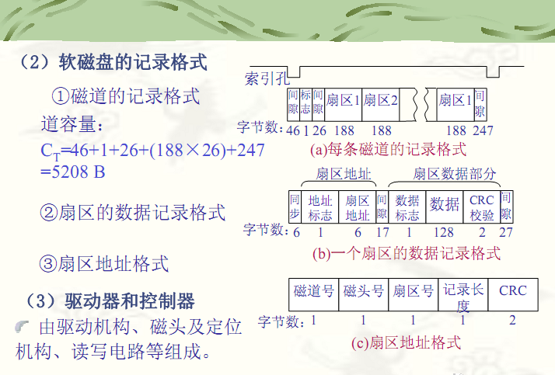

Slide 38
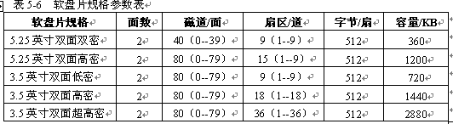
2、软磁盘存储器
软盘数据定位：磁道号、记录面、扇区号
容量=记录面数×每面磁道数×每磁道扇区数×每扇区字节数（字节）
容量＝2×80×18×512=1474560(B)=1.44(MB)

Slide 39
磁盘cache
在磁盘cache中，由一些数据块组成的一个基本单位称为cache行。当一个I/O请求送到磁盘驱动时，首先搜索驱动器上的高速缓冲行是否已写上数据？如果是读操作，且要读的数据已在cache中，则为命中，可从cache行中读出数据，否则需从磁盘介质上读出。
磁盘cache利用了被访问数据的空间局部性和时间局部性原理。空间局部性是指当某些数据被存取时，该数据附近的其他数据可能也将很快被存取；时间局部性是指当一些数据被存取后，不久这些数据还可能再次存取。因此现在大多数磁盘驱动器中都使用了预读策略，而根据局部性原理预取一些不久将可能读入的数据放到磁盘cache中。
CPU的cache存取时间一般小于10ns，命中率95%以上，全用硬件来实现。磁盘cache一次存取的数量大，数据集中，速度要求较CPU的cache低，管理工作较复杂，因此一般由硬件和软件共同完成。其中cache采用SRAM或DRAM。

Slide 40
RAID(磁盘冗余阵列)
RAID称廉价磁盘冗余阵列，它是用多台磁盘存储器组成的大容量外存系统。其构造基础是利用数据分块技术和并行处理技术，在多个磁盘上交错存放数据，使之可以并行存取。在RAID控制器的组织管理下，可实现数据的并行存储、交叉存储、单独存储。由于阵列中的一部分磁盘存有冗余信息，一旦系统中某一磁盘失效，可以利用冗余信息重建用户信息
RAID是1988年由美国加州大学伯克利分校一个研究小组提出的，它的设计理念是用多个小容量磁盘代替一个大容量磁盘，并用分布数据的方法能够同时从多个磁盘中存取数据，因而改善了I/O性能，增加了存储容量，现已在超级或大型计算机中使用。
工业上制定了RAID标准，分为7级(RAID 0～RAID 6)。这些级别不是表示层次关系，而是指出了不同存储容量、可靠性、数据传输能力、I/O请求速率等方面的应用需求。

Slide 41
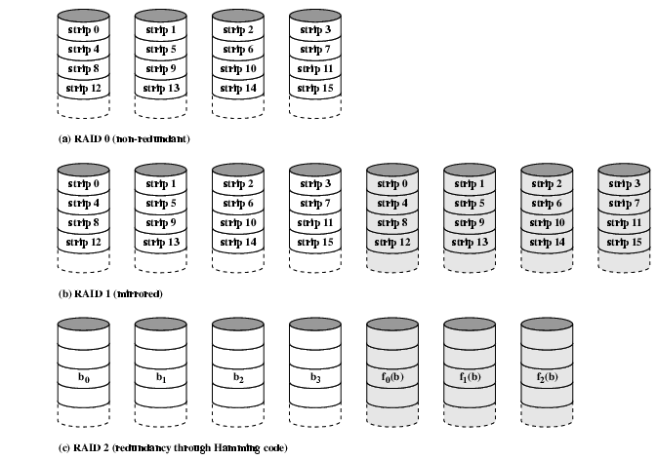
RAID 0, 1, 2

Slide 42
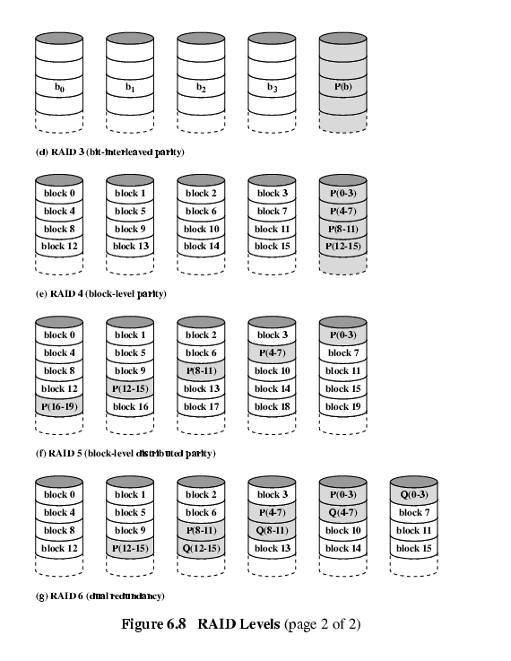
RAID 3 & 4

Slide 43
RAID 5 & 6

Slide 44
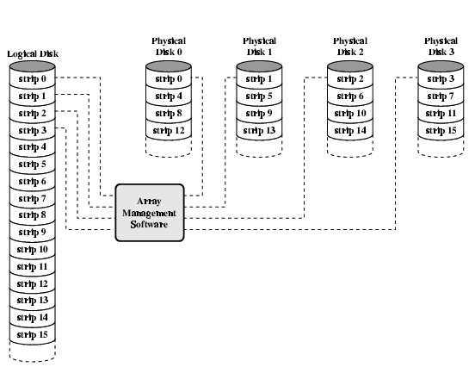
Data Mapping For RAID 0

Slide 45
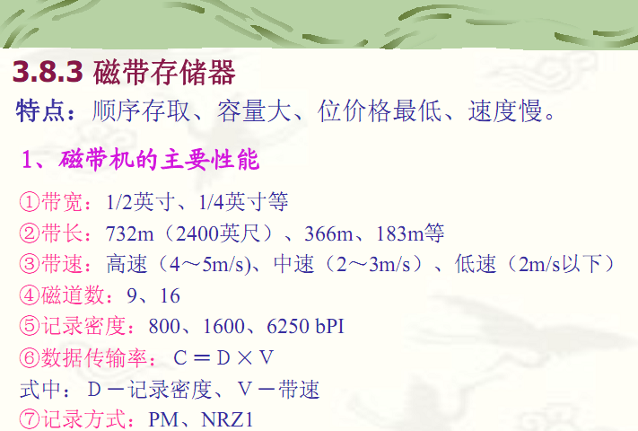

Slide 46
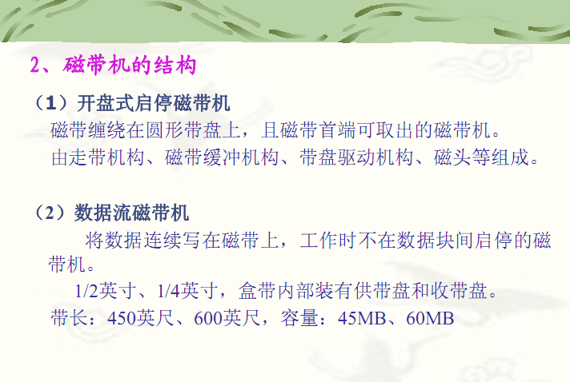

Slide 47
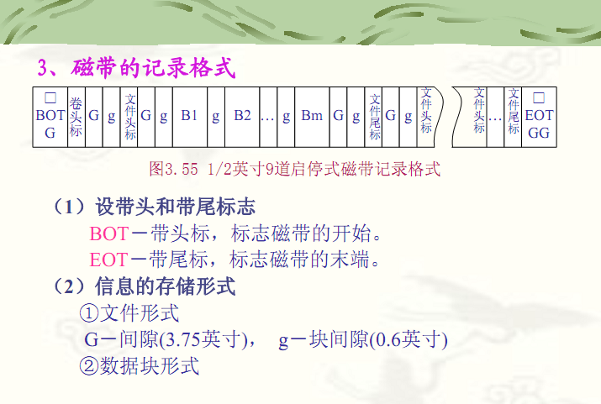

Slide 48
三、光盘存储器
光盘：采用聚焦激光束在盘形介质上高密度记录信息，以介质材料的光学性质（如反射率、偏振方向）来表示所存储信息的“0”或“1”的存储器。
光盘的特点：存储容量大,价格低;不怕电磁干扰,存储密度高,可靠性高；存取速度不断提高
光盘的接口类型：常用的有IDE或EIDE接口。

Slide 49
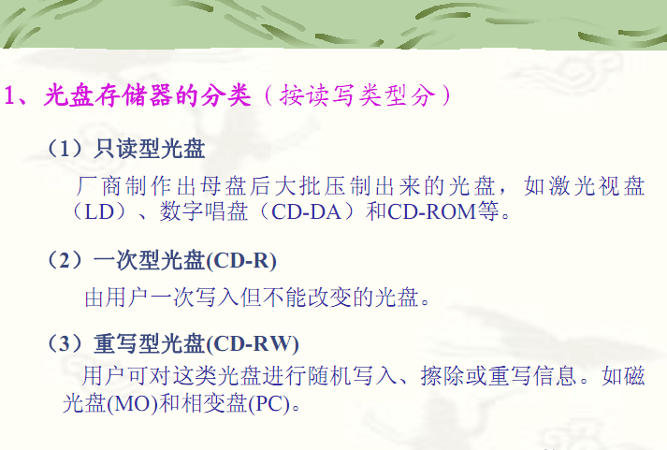

Slide 50
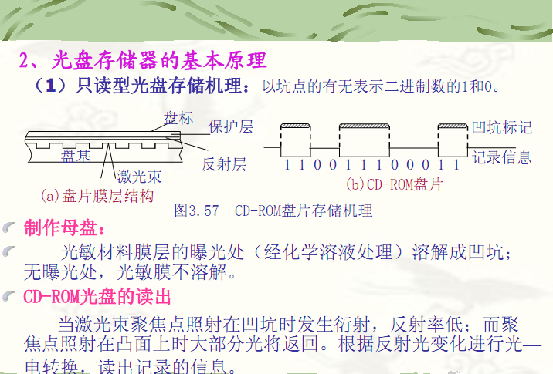

Slide 51
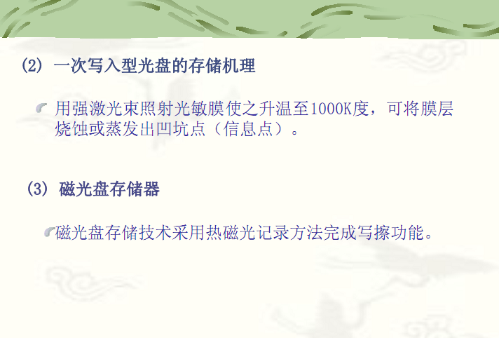

Slide 52
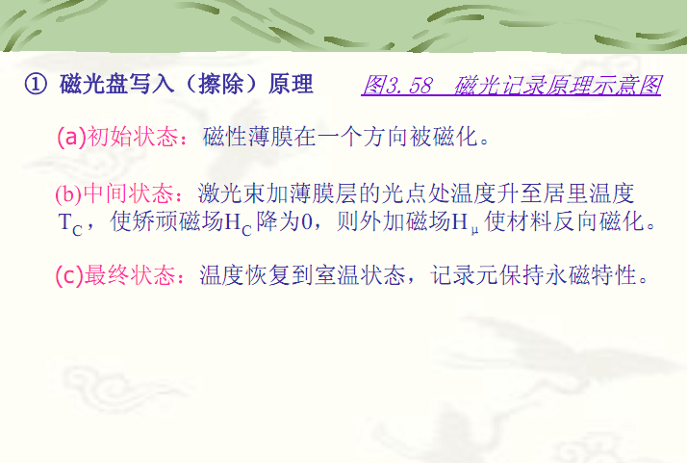

Slide 53
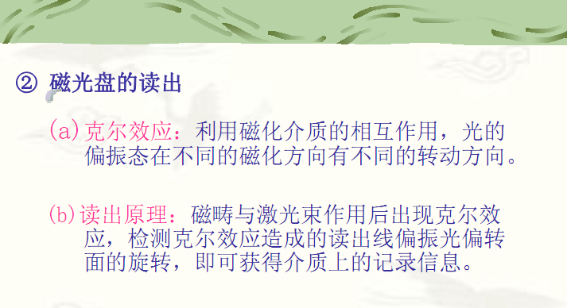

Slide 54
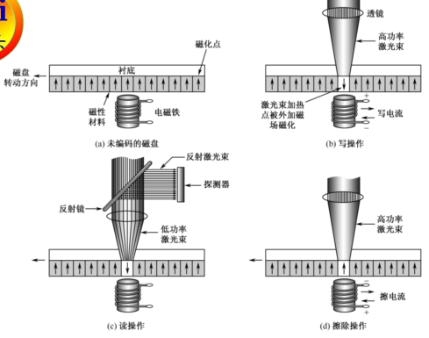


Slide 55
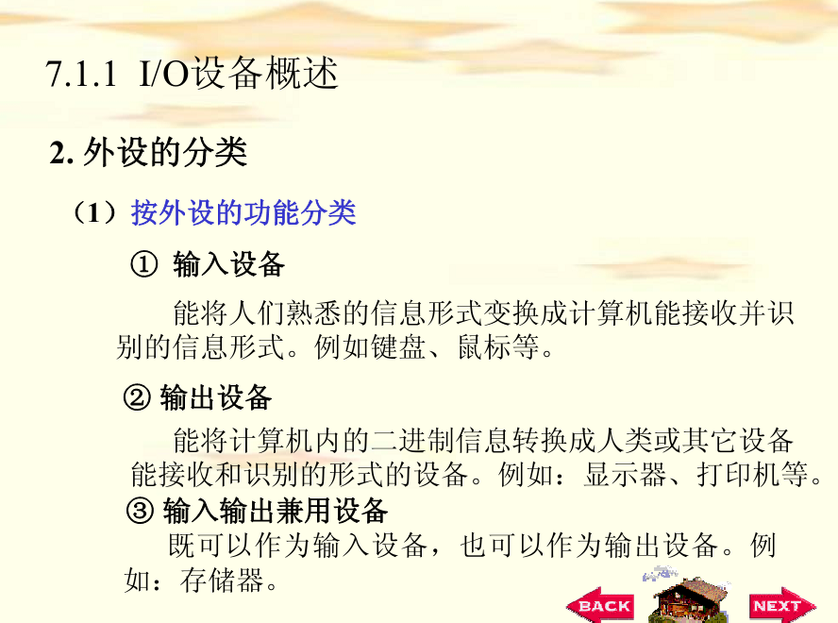

Slide 56
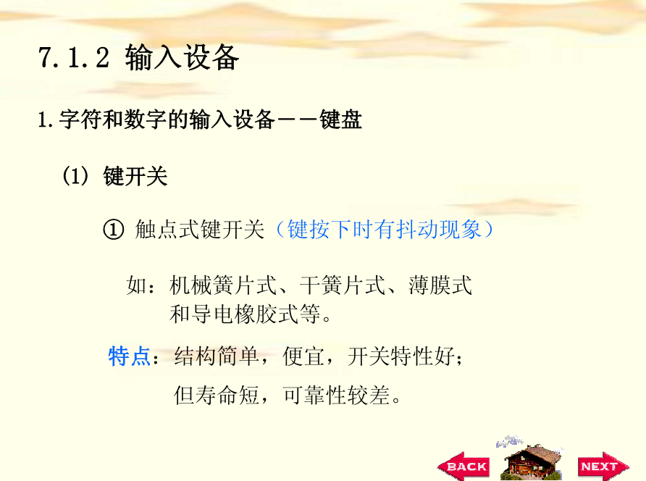

Slide 57
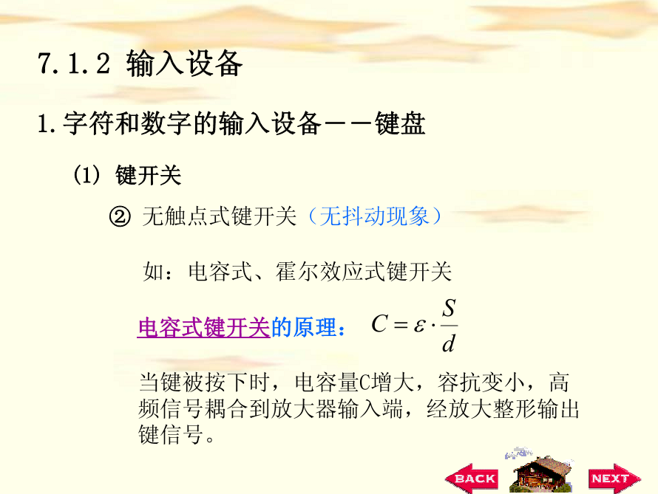

Slide 58
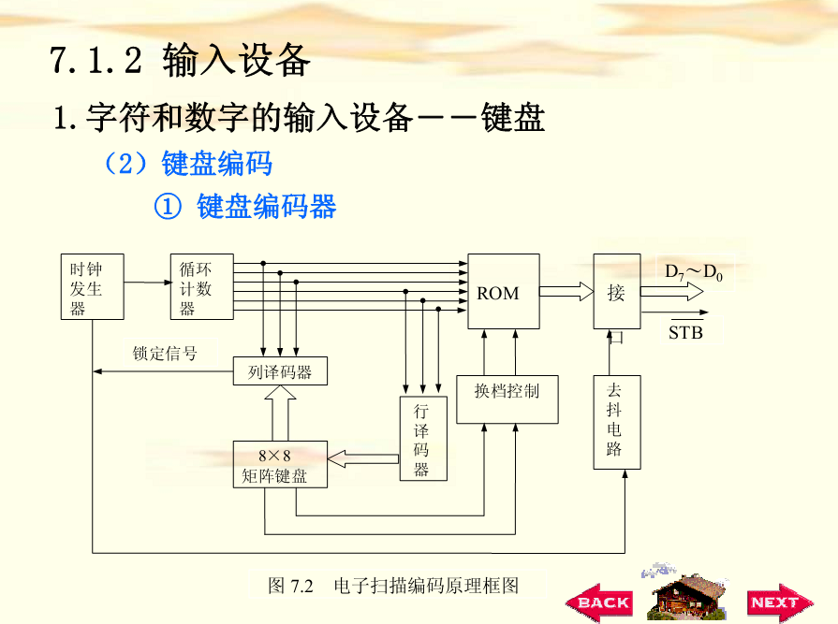

Slide 59
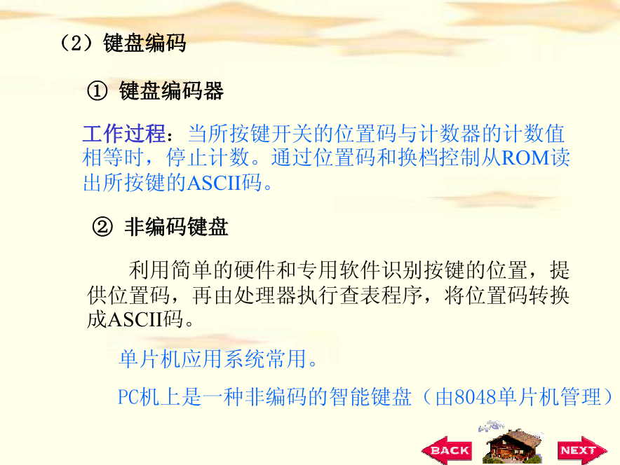

Slide 60
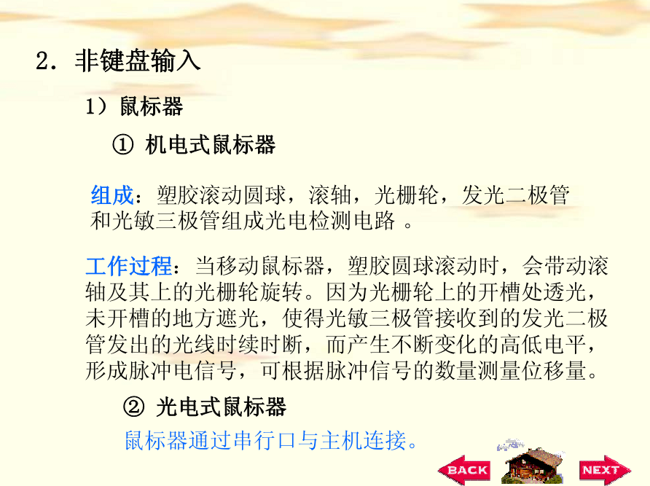

Slide 61
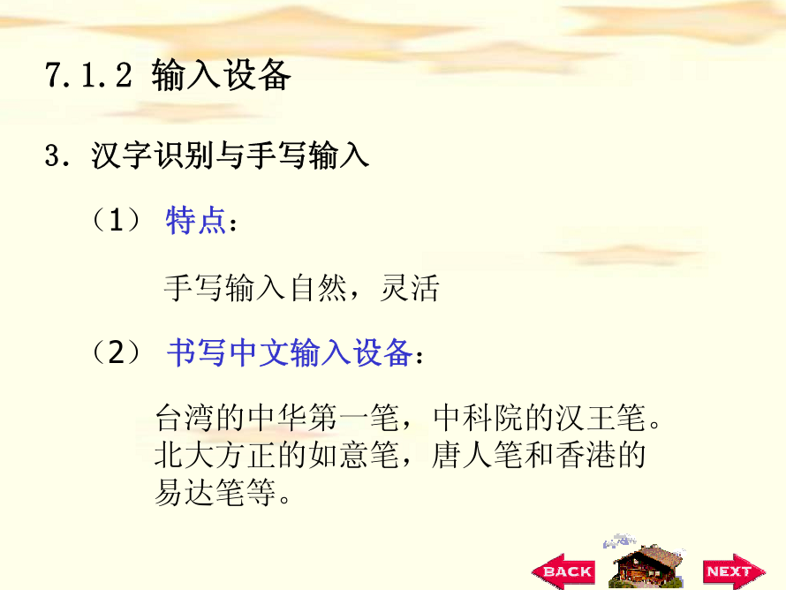

Slide 62
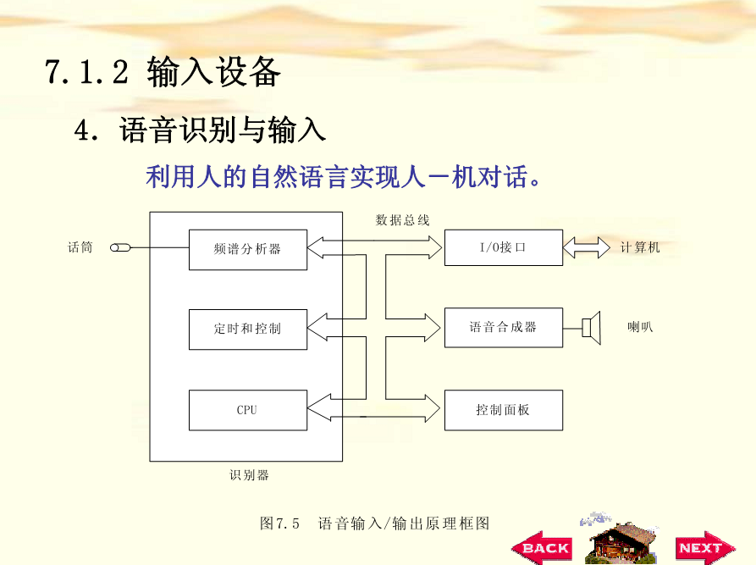

Slide 63


Slide 64

分辨率：像素越密，分辨率越高，图象越清晰。
灰度级：。灰度级越多，图象层次越清楚越逼真。它取决于每个像素对应的刷新存储器的位数

Slide 65


Slide 66


Slide 67


Slide 68


Slide 69
ASCII码编码表
 | ⁰⁰⁰ | ⁰⁰¹ | ⁰¹⁰ | ⁰¹¹ | ¹⁰⁰ | ¹⁰¹ | ¹¹⁰ | ¹¹¹
⁰⁰⁰⁰ | ^{NUL} | ^{DLE} | ^{SP} | ⁰ |  | ^{P} | ‵ | ^{p}
⁰⁰⁰¹ | ^{SOH} | ^{DC1} | ！ | ¹ | ^{A} | ^{Q} | ª | ^{q}
⁰⁰¹⁰ | ^{STX} | ^{DC2} | “ | ² | ^{B} | ^{R} | ^{b} | ^{r}
⁰⁰¹¹ | ^{ETX} | ^{DC3} | # | ³ | ^{C} | ^{S} | ^{c} | ^{s}
⁰¹⁰⁰ | ^{EOT} | ^{DC4} | ￥ | ⁴ | ^{D} | ^{T} | ^{d} | ^{t}
⁰¹⁰¹ | ^{ENQ} | ^{NAK} | % | ⁵ | ^{E} | ^{U} | ^{e} | ^{u}
⁰¹¹⁰ | ^{ACK} | ^{SYN} | & | ⁶ | ^{F} | ^{V} | ^{f} | ^{v}
⁰¹¹¹ | ^{BEL} | ^{ETB} | ′ | ⁷ | ^{G} | ^{W} | ^{g} | ^{w}
¹⁰⁰⁰ | ^{BS} | ^{CAN} | （ | ⁸ | ^{H} | ^{X} | ^{h} | ^{x}
¹⁰⁰¹ | ^{HT} | ^{EM} | ） | ⁹ | ^{I} | ^{Y} | ^{i} | ^{y}
¹⁰¹⁰ | ^{LF} | ^{SUB} | * | ： | ^{J} | ^{Z} | ^{j} | ^{z}
¹⁰¹¹ | ^{VT} | ^{ESC} | ⁺ | ； | ^{K} | [ | ^{k} | {
¹¹⁰⁰ | ^{FF} | ^{FS} | ， | 〈 | ^{L} | 、 | ^{l} | |
¹¹⁰¹ | ^{CR} | ^{GS} | ⁻ | ⁼ | ^{M} | ] | ^{m} | }
¹¹¹⁰ | ^{SO} | ^{RS} | . | 〉 | ^{N} | ^ | ^{n} | ~
¹¹¹¹ | ^{SI} | ^{US} | / | ? | ^{O} | _ | º | ^{DEL}

Slide 70


Slide 71


Slide 72


Slide 73


Slide 74


Slide 75


Slide 76


Slide 77


Slide 78


Slide 79


Slide 80


Slide 81


Slide 82


Slide 83


Slide 84


Slide 85


Slide 86


Slide 87


Slide 88

输入输出设备的发展 键盘+显示屏+手写笔

Slide 89


输入输出设备的发展 电子书

Slide 90

输入输出设备的发展 触摸屏

Slide 91

从输入输出设备来看 虚拟触摸屏(上海世博会)

Slide 92

从输入输出设备来看 MIT “第六感”系统

Slide 93

MIT “第六感”系统原理

Slide 94



Google glass 智能眼镜

Slide 95




Google glass 智能眼镜

Slide 96



iwatch 苹果手表

Slide 97


OCULUS 虚拟现实眼镜

Slide 98



大视角+惯性传感器(追踪头部运动)

Slide 99



OCULUS 立体视觉效果

Slide 100



OCUOCUL
OCULUS 游戏应用

Slide 101


微软 HoloLens

Slide 102



微软 HoloLens

Slide 103


微软 HoloLens

Slide 104


微软 HoloLens

